Slide 1
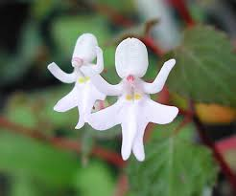

از بین هزاران نامت لطیف را دوست تر می دارم
یا لطیف

Slide 2

آشنایی با نرم افزار
ENDNOTE
فاطمه هراتیان مسئول آموزش و ارتبات کتابخانه مرکزی

Slide 3

چیست ؟ EndNote
اند نوت به معنای سخن پایانی است و نرم افزار اند نوت در واقع پايگاهي جهت ذخيره و سازماندهي منابع مورد استفاده در نوشتن مقالات پايان نامه ها و كتابها و فراخوانی استنادها در نرم افزار Word

Slide 4
اصطلاحات رايج در EndNote
مستندات يا Citation، که به منابع استناد شده در متن مقاله گفته مي‌شود.
فهرست منابع يا Bibliography، که در پايان متن پژوهشي يا مقاله ذکر مي‌شود.
سبک يا Style، که مجلات مختلف براي نوشتن منابع از آنها استفاده مي‌کنند.
به فایلهای اندنوت Library گفته می شود چون هر فایل مانند يك كشودر يك درايو کامپيوتر مي باشد .درهر كشو(در اينجا IBRARY) مي توانيد تعداد زيادي file يا reference را ذخيره نماييد. هر رفرنس داراي مشخصات کتابشناختي مورد نياز در يک مدرک مورد ارجاع مانند نام نويسند،عنوان،تاريخ و ساير موارد مي باشد.

Slide 5
برنامه كارگاه آموزشي
تعریف استناد دهی
انواع نرم افزارهای استناددهی
معرفي نرم افزار Endnote
نصب و ورود اطلاعات
سازماندهی اطلاعات در نرم افزار
فراخوانی استنادها در Word

Slide 6
استناد دهی ،اهمیت و ضرورت آن
استناد کردن، عمل ارجاع به کار نویسندگان دیگر،در قسمتی از متن خود است. هر استنادی مستلزم یک رفرنس در پایان کار می باشد. علل دیگر استناد و رفرنس دادن صحیح عبارتند از :
دسترسی به ﻓﻬﺮﺳﺖ ﻣﻨﺎﺑﻊ‌ ﻣﻮﺭﺩ ﺍﺳﺘﻨﺎﺩ در پایان متن
ﻫﺪﺍﻳﺖ ﻣﺨﺎﻃﺒﺎﻥ ﺑﻪ منشاء ﺍﺻﻠﻲ ﺍﻧﺪﻳﺸﻪ‌ﻫﺎ، ﻳﺎﻓﺘﻪ‌ﻫﺎ ﻭ ﺩﺍﺩﻩ‌ﻫﺎﻱ ﺍﺭﺍﺋﻪ ﺷﺪﻩ ﺩﺭ ﻣﺘﻦ ﺍﺻﻠﻲ
روشن‌تر شدن مطلب برای نویسنده و آگاهی بیشتر مخاطب
اعتباربخشی به اثر تالیفی و تحقیقی
جلوه ای از امانت‌داری مولف را به تصویر می‌کشد و درواقع نمادی از اخلاق پژوهش است.
دسترسی آسان و به اعتبار داده‌ها آسيبي نمي‌رسانند .
مطالعه استنادي يا تحليل استنادي از جمله كاربردهاي استناد است كه رابطه‌ی ميان مدرك استناد كننده و مدرك استناد شده را بررسي مي‌كند و به مطالعه قواعد حاكم بر اين رابطه مي‌پردازد

Slide 7
شیوه‌های استناددهی استاندارد رایج
شیوه‌نامه انجمن روانشناسی آمریکا (APA):
شیوه­نامه «ای. پی. ای» یکی از مهم ترین شیوه­نامه­ها در نظام‌های استنادی نویسنده – تاریخ است. در استناد به نوشته­های علمی به ویژه در حوزه­های علوم اجتماعی استفاده می­شود.
شیوه‌نامه شیکاگو:
روش قدمتی یک صد ساله دارد و پانزدهمین ویرایش آن در سال 2003 مورد بازبینی قرار گرفت .
شیوه‌نامه ونکوور:
ﺷﯿﻮه اﺳﺘﻨﺎد وﻧﮑﻮور، ﻣﺒﺘﻨﯽ ﺑﺮ ﻧﻈﺎم ﺗﻮاﻟﯽ اﺳﺘﻨﺎد اﺳﺖ. ﻣﻄﺎﺑﻖ اﯾﻦ ﺷﯿﻮه ﻗﺎﻋﺪه ﮐﻠﯽ ﺑﺮاي اﺳـﺘﻨﺎد در ﻣـﺘﻦ اﯾـﻦ اﺳـﺖ ﮐـﻪ ﻣﻨﺎﺑﻊ ﺑﻪﺗﺮﺗﯿﺐ اﺳﺘﻨﺎد، ﺑﺎ اﺳﺘﻔﺎده از اﻋﺪاد، در داﺧﻞ ﭘﺮاﻧﺘﺰ، ﯾﺎ ﮐﺮوﺷﻪ، ﯾﺎ ﺑﻪﺻﻮرت پانویس ﺷﻤﺎرهﮔﺬاري ﺷﻮﻧﺪ.
شیوه نامه تورابیان
شیوه نامه هاروارد و .......

Slide 8
لزوم استفاده از نرم‌افزارهای استناددهی
نرم‌افزارهای مدیریت استناددهی، سه کاربرد عمده را ارائه می‌دهند:
  ذخیره کردن لیست مراجع مورد استفاده در یک تحقیق، در کتابخانه‌ای جدای از متن مقاله
  وارد کردن استنادها و کتابشناسی بااستفاده از شیوه‌های تعیین شده در متن
  مرتب کردن اطلاعاتی که یک محقق در طی سازماندهی دانش در طول پژوهش خود به دست می‌آورد و یا با آن برخورد می‌کند.

Slide 9

انواع نرم افزارهای استناددهی
Zotero
Refrence manager
Mendeley
Refworks
papers

Slide 10

وب سایت کتابخانه مرکزی گذرگاه اطلاعاتی

Slide 11

مراحل نصب نرم افزار
با آدرسftp://ftp.um.ac.ir وارد فضای ftp دانشگاه شوید،
پوشه office را کلیک کنید، سومین پوشه در officeمربوط به EndNote می باشد
وارد پوشه EndNote شده EndNotex8 را کلیک کنید
از بین فایلهای موجود جدید ترین را انتخاب و دانلود و Extract کنید.(2017)
از دو فایل موجود ابتدا شماره سریال را از Read me کپی و سپس Set up را اجرا می کنیم . توجه داشته باشیددرهنگام اجرا شماره سریال را در مرحله مربوطه وارد می کنیم . در ضمن به محض نصب یک آیکن درWord به نام EndNotex8 اضافه و ابزاراندنوت در آن قرا می گیرد.

Slide 12
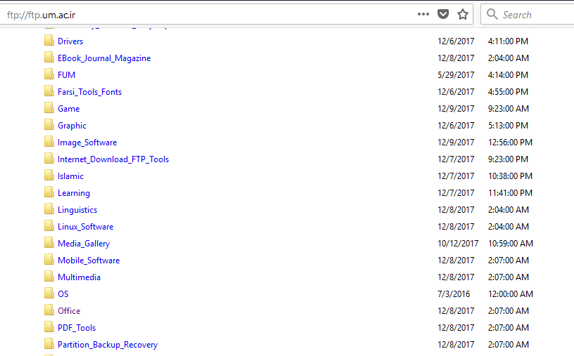
از ftp دانشگاه پوشه office را باز کنید
پوشه office

Slide 13
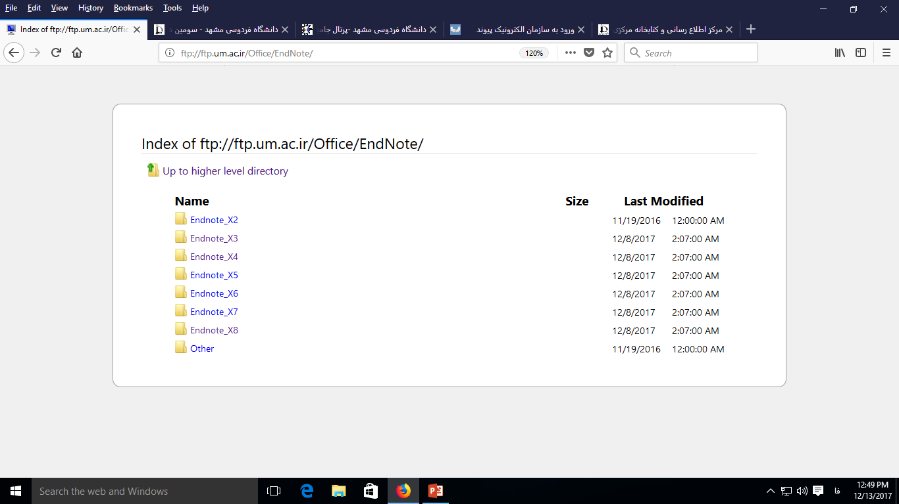
ورژن مورد نظر را انتخاب و دانلود کنید

Slide 14

به محض نصب یک آیکن درWord به نام EndNotex8 اضافه و ابزاراندنوت در آن قرا می گیرد.

Slide 15
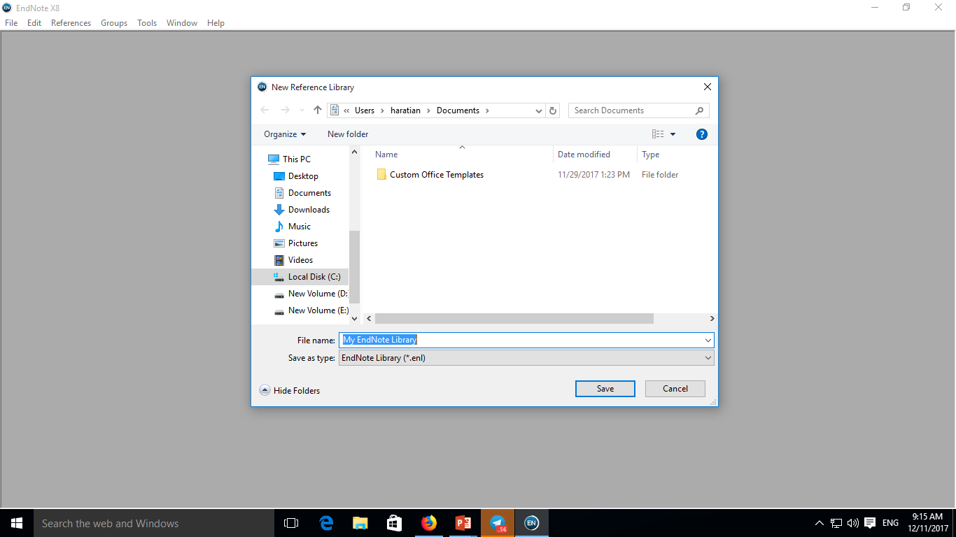
مراحل ایجاد کتابخانه :
شما همچنين مي‌توانيد براي ايجاد Library جديد از منوي File/ New واقع در نوار ابزار بالاي برنامه EndNote استفاده نماييد و سپس نام و محل ذخیره شدن را مشخص وبر روی دکمه Save کلیک نمائید.

Slide 16
گامهای مهم در انجام کار با این نرم افزار
1- گردآوری به دو صورت دستی و online
2- سازماندهی
3- استفاده در ورد

Slide 17
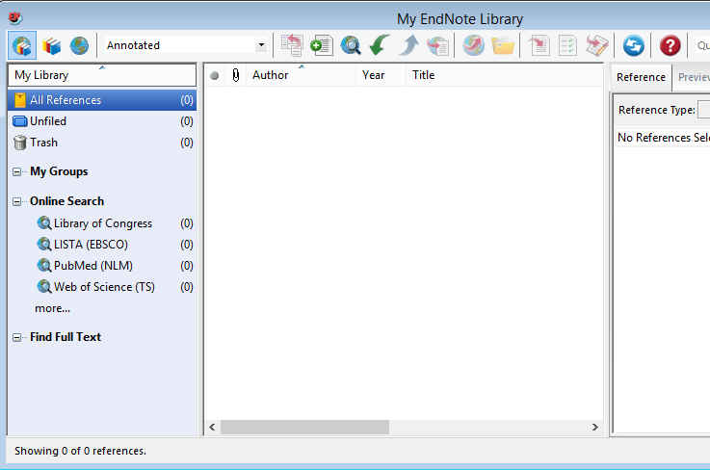
روش‌هاي ورود منابع به برنامه
روش اول: تايپ دستي بخش‌هاي منابع
در پنجره بازشده بر روي علامت اضافه کردن منبع که در شکل نشان داده شده است کليک نماييد.
همچنین می‌توانید با انتخاب گزینه‌های References/ New reference از نوار منوی بالای صفحه وارد صفحه ورود دستی منابع شوید

Slide 18
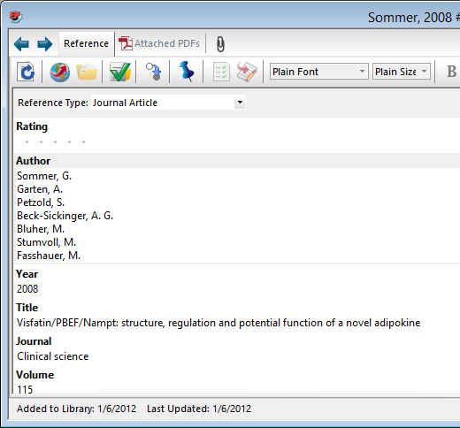
روش‌هاي ورود منابع به برنامه-ادامه
در پنجره بازشده، بخش‌ها منابع بايد به صورت دستي وارد شوند. ابتدا بايد در قسمت Reference Type نوع منبع خود را مشخص نماييد. يعني منبع شما کتاب مجله و يا غيره است.
در قسمت اسامي مولفان، رعايت فاصله پس از ويرگول الزامي است. به همين ترتيب، سال، عنوان مقاله، نام مجله، جلد و شماره مجله و شماره صفحات پر مي‌شود.
همچنين مي‌توانيد فايل کامل مقاله و يا فايل‌هاي تصويري را به آن اضافه نماييد. اين کار را مي‌توان با انجام کليک راست بر روي صفحه و انتخاب گزينه File Attachment/ Attach File و يا انتخاب گزينه Figure/ Attach Figure انجام داد.

Slide 19
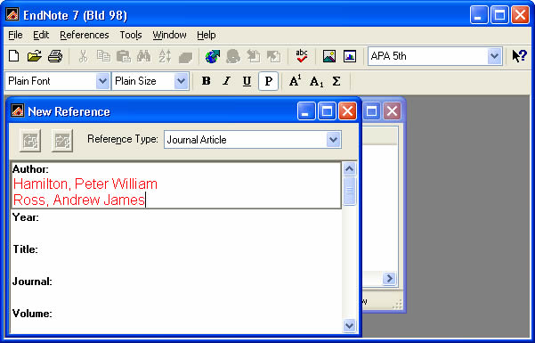
ورود اطلاعات، مربوط به نام نويسندگان
هنگام ورود اطلاعات مربوط به نويسنده يکي از فرمتهاي زير را لستفاده کنيد:
Peter William Hamilton
Hamilton, Peter William
Hamilton, P. W.
نام چند نويسنده مي بايست در خطهاي جدا وارد گردد. با استفاده از کليد Enter وارد خط هاي بعدي شويد.

Slide 20
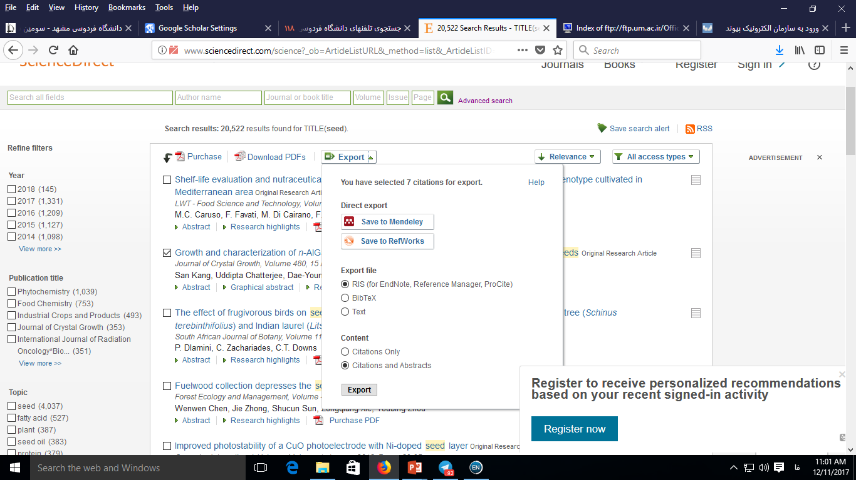
روش‌هاي ورود منابع به برنامه – ورود اطلاعات از پایگاههای اطلاعاتی (مثال Elsevier)
روش دوم : وارد کردن منابع از طريق پایگاههای اطلاعاتی
وارد پایگاه Elsevier می شویم و پس از انجام جستجو، رکوردهای مورد نظر را انتخاب می کنیم.
با انتخاب گزینه Export و انجام تنظیمات آن روی گزینه Export کلیک و در مرحله بعد Open را انتخاب می کنیم تا رکوردها در کتابخانه فایلی که باز هست فراخوانی شوند.

Slide 21
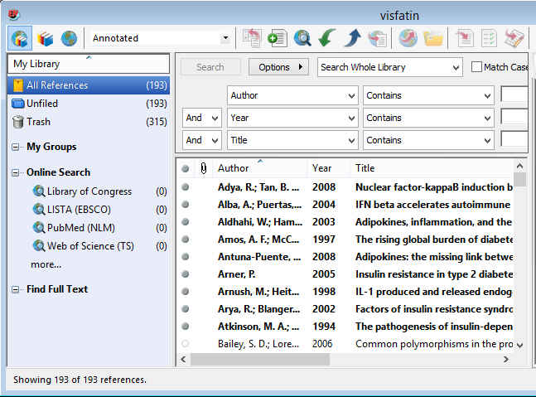
روش‌هاي ورود منابع به برنامه
جستجوی online
وارد کردن مستقيم منابع از طريق برنامه EndNote
در گوشه سمت چپ پنجره EndNoteسه گزينه مشاهده مي‌شود: گزينه اول ترکيبي از حالت آفلاين و آنلاين، گزينه دوم حالت آفلاين و گزينه سوم حالت آنلاين است. براي وارد کردن منابع از اين طريق بايد به حالت آنلاين برويد.
در بخش Online Search فهرستي از پايگاه‌ها را مشاهده مي‌نماييد.براي مشاهده کامل روي More کليک کنيد.
برخي مقالات اين پايگاه ها رايگان هستند که مهمترين آنها PubMed (NLM) و Web of Science هستند.

Slide 22
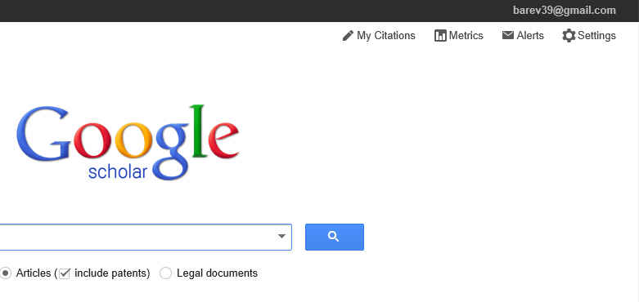
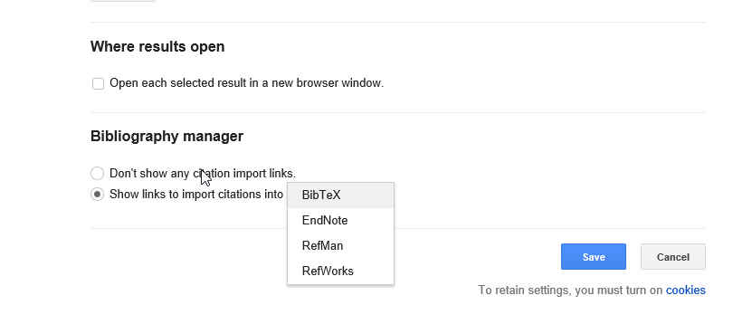
تنظیمات لازم برای وارد کرد کردن اطلاعات از Google Schoolar
برای انجام تنظیمات لازم است :
وارد Google Scholar شوید.
سپس روی گزینه Setting کلیک کنید تا وارد صفحه تنظیمات شوید.
در پایین صفحه تنظیمات و در قسمت Bibliography Manager/ Show links to import citation into/ endnote را انتخاب کرده و سپس بر روی دکمه Save کلیک کنید

Slide 23
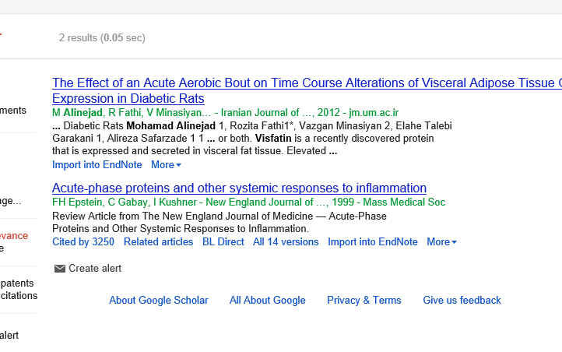
روش‌هاي ورود منابع به برنامه از طریق موتور جستجو
روش سوم: وارد کردن منابع از طريق Google Scholar
سپس وارد صفحه اصلی Google Scholar شوید و عنوان خود را جستجو کنید. همانطور که در شکل می‌بینید به هر یک از رکوردها، گرینه Import to EndNote اضافه شده است.
با کلیک کردن بر روی این لینک می توانید منبع مورد نظر را ذخیره یا باز نمایید که در صورت بازکردن، وارد برنامه می‌شود.

Slide 24
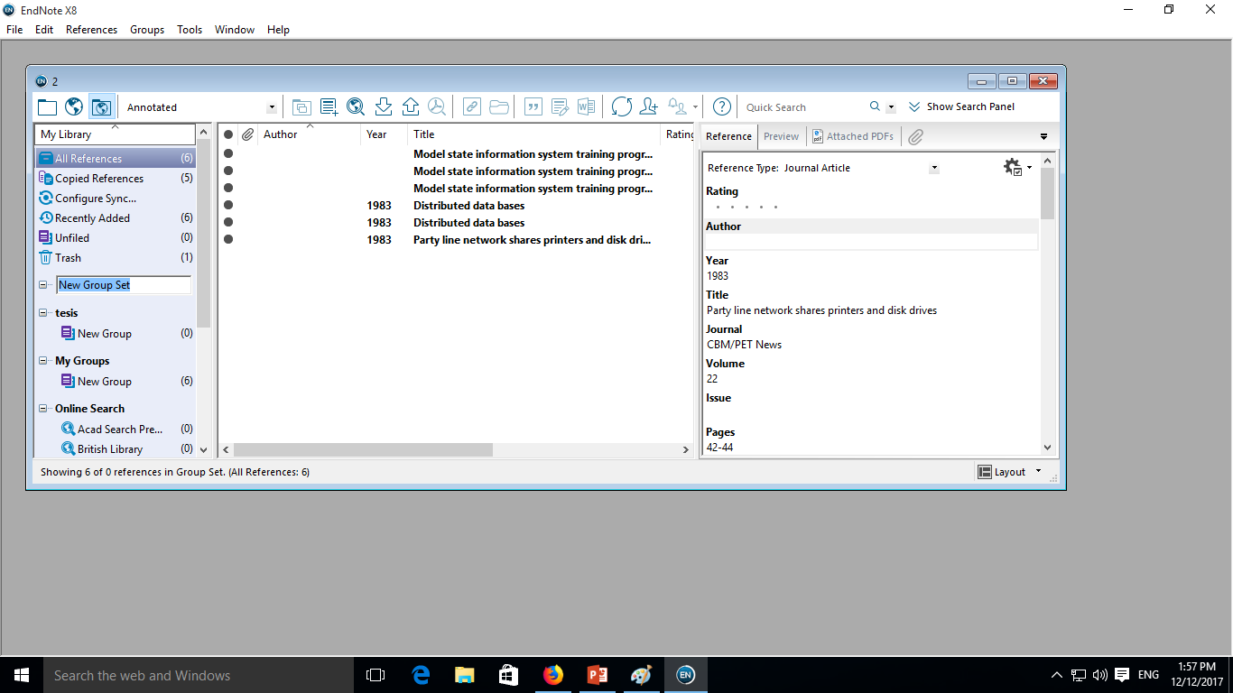
سازماندهی رکوردها در کتابخانه : با توجه که ممکن است تعداد رکوردها می توان آنها را در گروههای مختلف دسته بندی کرد تا باز یابی آنها راحت انجام شود. این کار با استفاده از گزینه Groups امکانپذیر است.

Slide 25
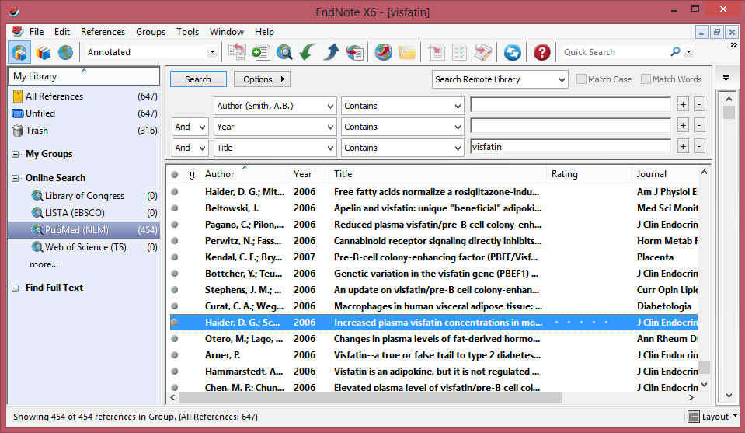
سازماندهی منابع: حذف رکورد و جابجایی رکوردها در داخل پوشه ها
شما مي‌توانيد منابع غير ضروري را با انتخاب و فشرد دکمه Delete روی کیبورد و يا با کليک راست بر روي منابع انتخابي و انتخاب گزينه Move Reference to trash آن را حذف نماييد.
برای جابجایی رکوردها با انتخاب رکورد و کلیک راست به پوشه مورد نظر منتقل کنید

Slide 26
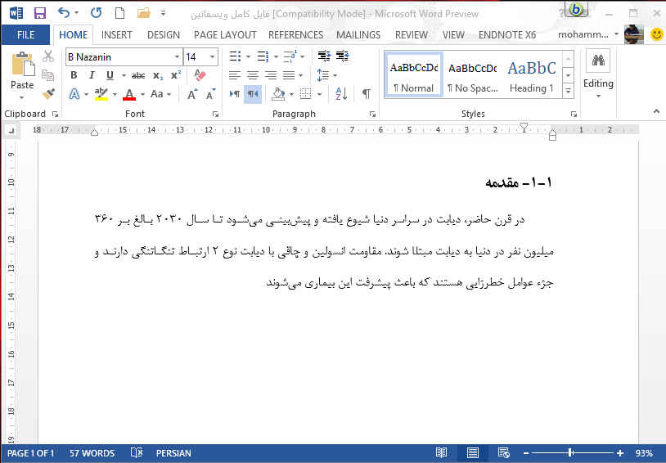
نحوه ورود منابع از طريق EndNote به Word
براي وارد کردن منابع به Word، ابتدا بايد مقاله يا پابان نامه نوشته شده خود را باز نماييد
مکان نما را درجايي قرار دهيد که منبع بايد ذکر شود، مثلا در پايان جمله يا پاراگراف.

Slide 27
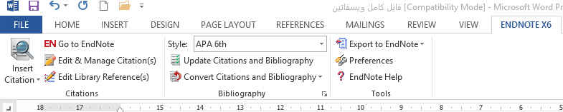
نحوه ورود منابع از طريق EndNote به Word
در برنامه Word، وارد تب EndNote شويد و مراحل زير را دنبال نماييد تا منبع مورد نظر وارد متن شود.
Insert Citation/ Insert Selected Citation (s)
در قسمت Style، سبک‌هاي مختلفي وجود دارند که متناسب با مجله و يا پايان نامه خود بايد آنها را انتخاب نماييد. البته اين کار را در داخل برنامه EndNote هم مي‌توانيد انجام دهيد ولي تا زماني که سبک مورد نظر را در Word انتخاب نکنيد، تغييرات اعمال نخواهند شد.

Slide 28
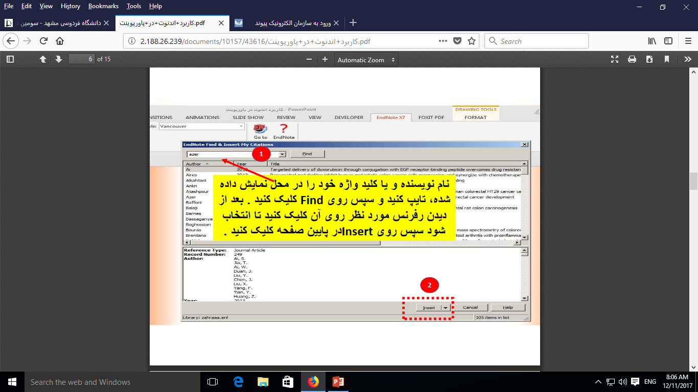

Slide 29
وب سایت کتابخانه مرکزی گذرگاه اطلاعاتی

Slide 30


منتظر شما در کتابخانه مرکزی هستیم . موفق باشید

